Slide 1
§5-2 微积分基本公式
积分上限函数及其导数
微积分基本公式(Newton-Leibniz公式)

Slide 2
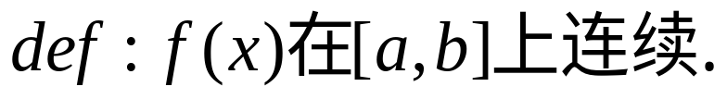
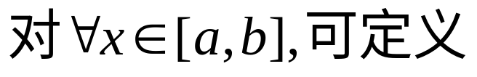
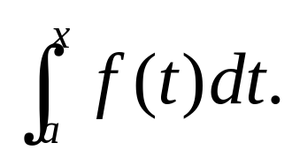


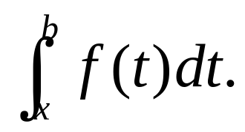
1.积分上限函数
类似可定义积分下限函数

Slide 3
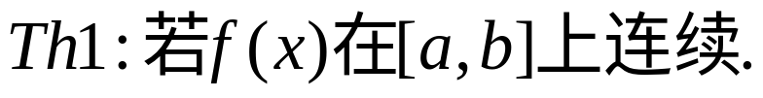
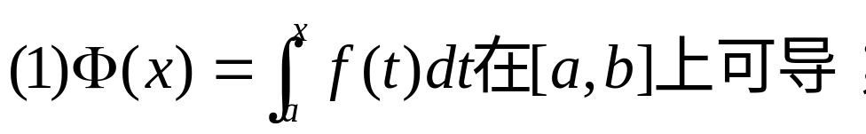
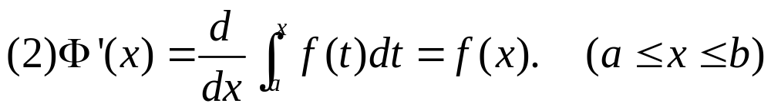
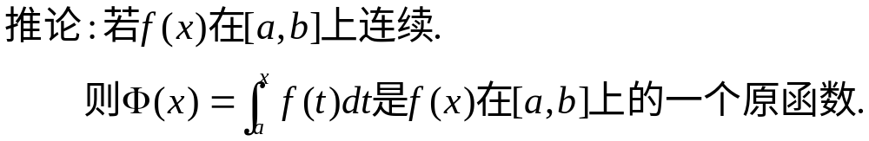
2.积分上限函数的性质
注：连续函数的原函数存在.

Slide 4
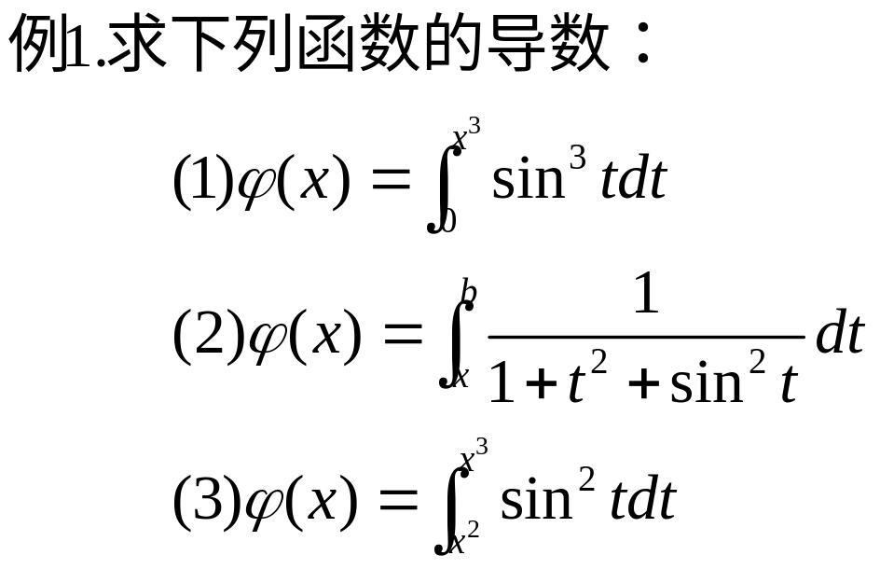
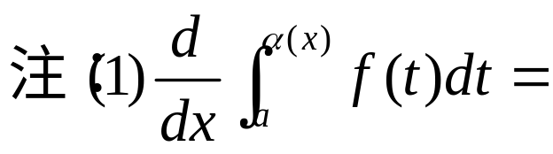

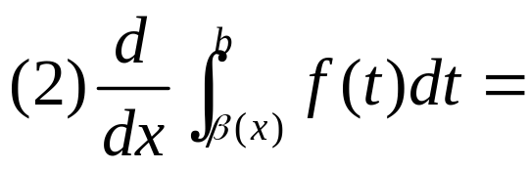

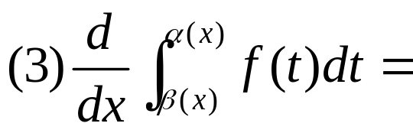

(积分变限函数)

Slide 5
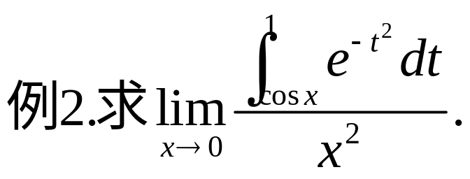
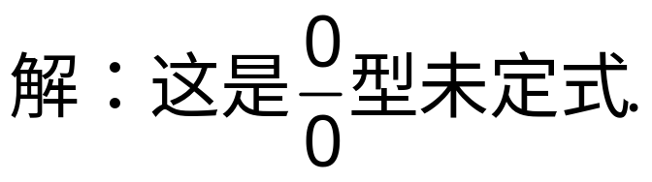
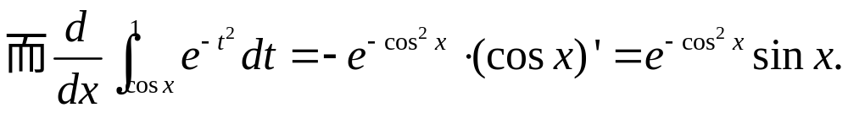
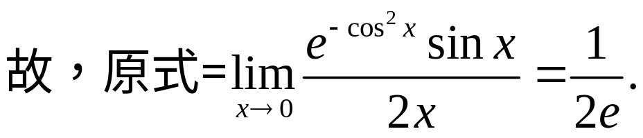

Slide 6
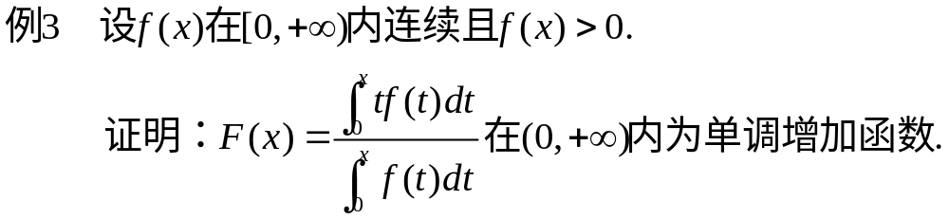
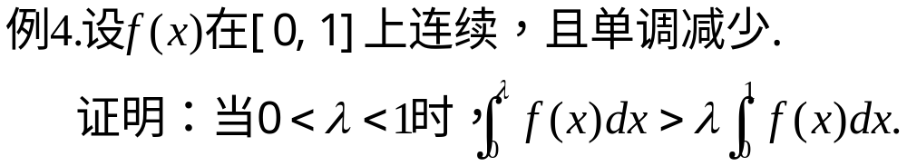
注：对于定积分不等式的证明，根据题设中的被积
函数的条件（如连续、可导、二阶以上可导），常用
定积分的比较定理、估值定理、函数的单调性、微分与
积分中值定理及泰勒公式来证明。

Slide 7
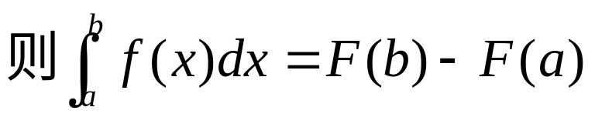
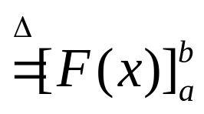
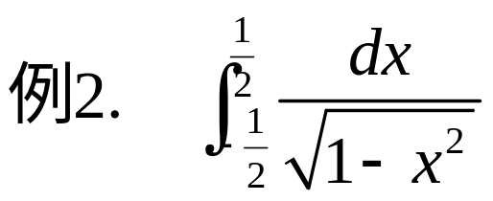
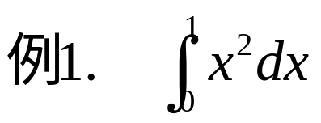
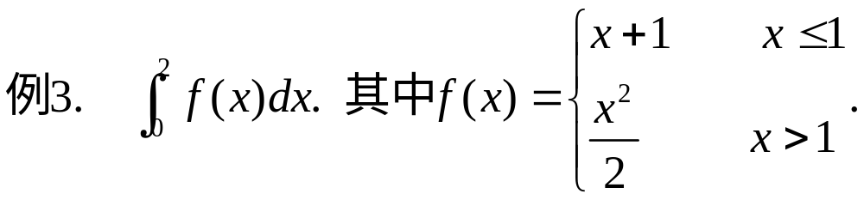
二.微积分基本公式(Newton-Leibniz公式)
微积分基本公式

Slide 8
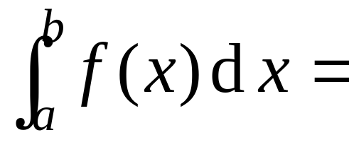
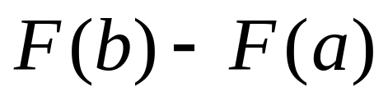






内容小结
1. 微积分基本公式
则有
2. 变限积分求导公式
公式 目录 上页 下页 返回 结束
Notes:
运行时, 点击按钮 “公式” 可显示变限积分求导公式.

Slide 9
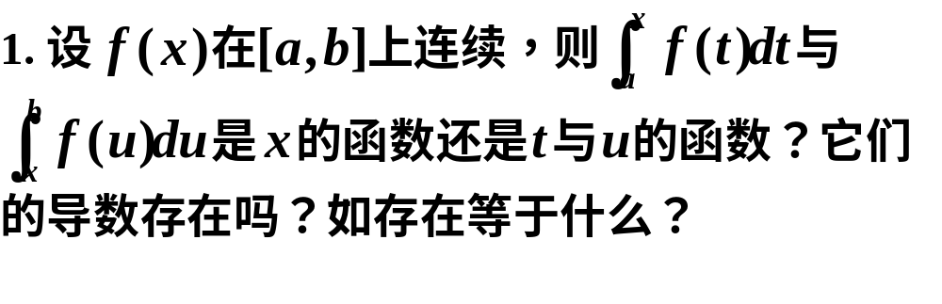
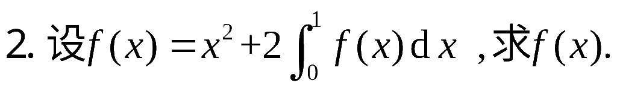
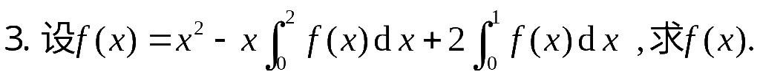
思考与练习：

Slide 10
作业：
第244页：
2;3;4;5.(2)(3); 8.(8)(10)(11)(12);
11(2);12；14.

